Slide 1



TRƯỜNG TIỂU HỌC AN HỒNG
CHÀO MỪNG QUÝ THẦY CÔ
VỀ DỰ GIỜ THĂM LỚP
Môn Tiếng Việt lớp 3

Slide 2
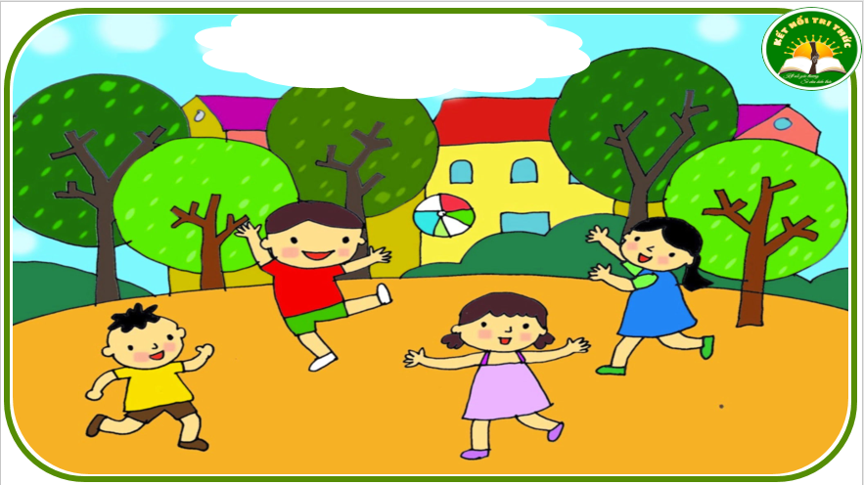
KHỞI ĐỘNG

Slide 3




Luyện tập
Dấu hai chấm, dấu phẩy;
Đặt và trả lời câu hỏi Để làm gì?

Slide 4



1. Trong những câu thơ, câu văn dưới đây, dấu hai chấm dùng để làm gì?
a. Cá vui: mưa trên sông
Sông vui: đò vào bến
Bế vui: ở cạnh trường
Trường vui: đông bé đến…
(Phạm Hổ)
A. Báo hiệu bộ phận câu đứng sau là phần giải thích
B. Báo hiệu bộ phận câu đứng sau là phần liệt kê

Slide 5
1. Trong những câu thơ, câu văn dưới đây, dấu hai chấm dùng để làm gì?
b. Rồi những cảnh tuyệt đẹp của đất nước hiện ra: cánh đồng với những đàn trâu thung thăng gặm cỏ, dòng sông với những đoàn thuyền ngược xuôi.
(Phạm Hổ)
A. Báo hiệu bộ phận câu đứng sau là phần giải thích
B. Báo hiệu bộ phận câu đứng sau là phần liệt kê
Notes:
Click chuột bất kì cho ra A, B.
Click vào A, B để ra đáp án

Slide 6
1. Trong những câu thơ, câu văn dưới đây, dấu hai chấm dùng để làm gì?
c. Đảo hiện lên rực rỡ vào lúc vầng đông bắt đầu toả sáng. Sắc xanh nhô lên mịn màng. Chim bay vút lên khoe trăm màu áo đan chéo nhau trong không trung: nâu, trắng, mun, vàng, xám, tím biếc,…
(Võ Văn Trực)
A. Báo hiệu bộ phận câu đứng sau là phần giải thích
B. Báo hiệu bộ phận câu đứng sau là phần liệt kê
Notes:
Click chuột bất kì cho ra A, B.
Click vào A, B để ra đáp án

Slide 7

Dấu hai chấm trong câu có tác dụng:
+ Báo hiệu bộ phận câu đứng sau là phần giải thích.
+ Báo hiệu bộ phận câu đứng sau là phần liệt kê.

Slide 8
2. Chọn dấu hai chấm hoặc dấu phẩy thay cho ô vuông trong đoạn văn dưới đây. Vì sao em chọn dấu câu đó.
Mèo Mun có sở thích đặc biệt: ăn cá. Thế là mèo mẹ mua về cho Mun ít cá tươi: 1 con rô, 2 con diếc,… mẹ nướng cá lên. Mun vui lắm. Vừa ăn, chú vừa luôn miệng khen: “Cá giòn, thơm và ngọt quá!”. Và chú cũng không quên một việc quen thuộc: nói lời cảm ơn.
(Theo Nguyễn Hữu Đạt)
Notes:
GV tặng quà cho HS/nhóm trả lời đúng

Slide 9

“Cá giòn, thơm và ngọt quá!”
“giòn” và “thơm” đều là những từ chỉ đặc điểm của món cá.
Trong câu, các từ ngữ giữ cùng chức năng đặt gần nhau thường được ngăn cách bằng dấu phẩy.

Slide 10
3. Nói tiếp để hoàn thành các câu dưới đây.
a. Rô-bốt được tạo ra để (…).
b. Trai tráng khắp Hy Lạp đổ về thành phố
Ô-lim-pi-a để (…).
c. Chúng ta cần học ngoại ngữ để (…).

Slide 11
3. Nói tiếp để hoàn thành các câu dưới đây.
a. Rô-bốt được tạo ra để (…).
Rô-bốt được tạo ra để làm thay con người trong nhiều việc nguy hiểm.

Slide 12
3. Nói tiếp để hoàn thành các câu dưới đây.
b. Trai tráng khắp Hy Lạp đổ về thành phố
Ô-lim-pi-a để (…).
Trai tráng khắp Hy Lạp đổ về thành phố Ô-lim-pi-a để thi đấu thể thao.

Slide 13
3. Nói tiếp để hoàn thành các câu dưới đây.
c. Chúng ta cần học ngoại ngữ để (…).
Chúng ta cần học ngoại ngữ để có thể giao tiếp với bạn bè quốc tế.

Slide 14

4. Cùng bạn đặt và trả lời câu hỏi Để làm gì?
M: – Chúng ta thật thể dục, thể thao để làm gì?
– Chúng ta tập thể dục, thể thao để nâng cao sức khoẻ.
Thảo luận nhóm đôi

Slide 15
TRƯỜNG TIỂU HỌC AN HỒNG
Xin chào và kính chúc sức khỏe thầy cô cùng các em !
Giáo viên: Bùi Thị Thảo

